Slide 1
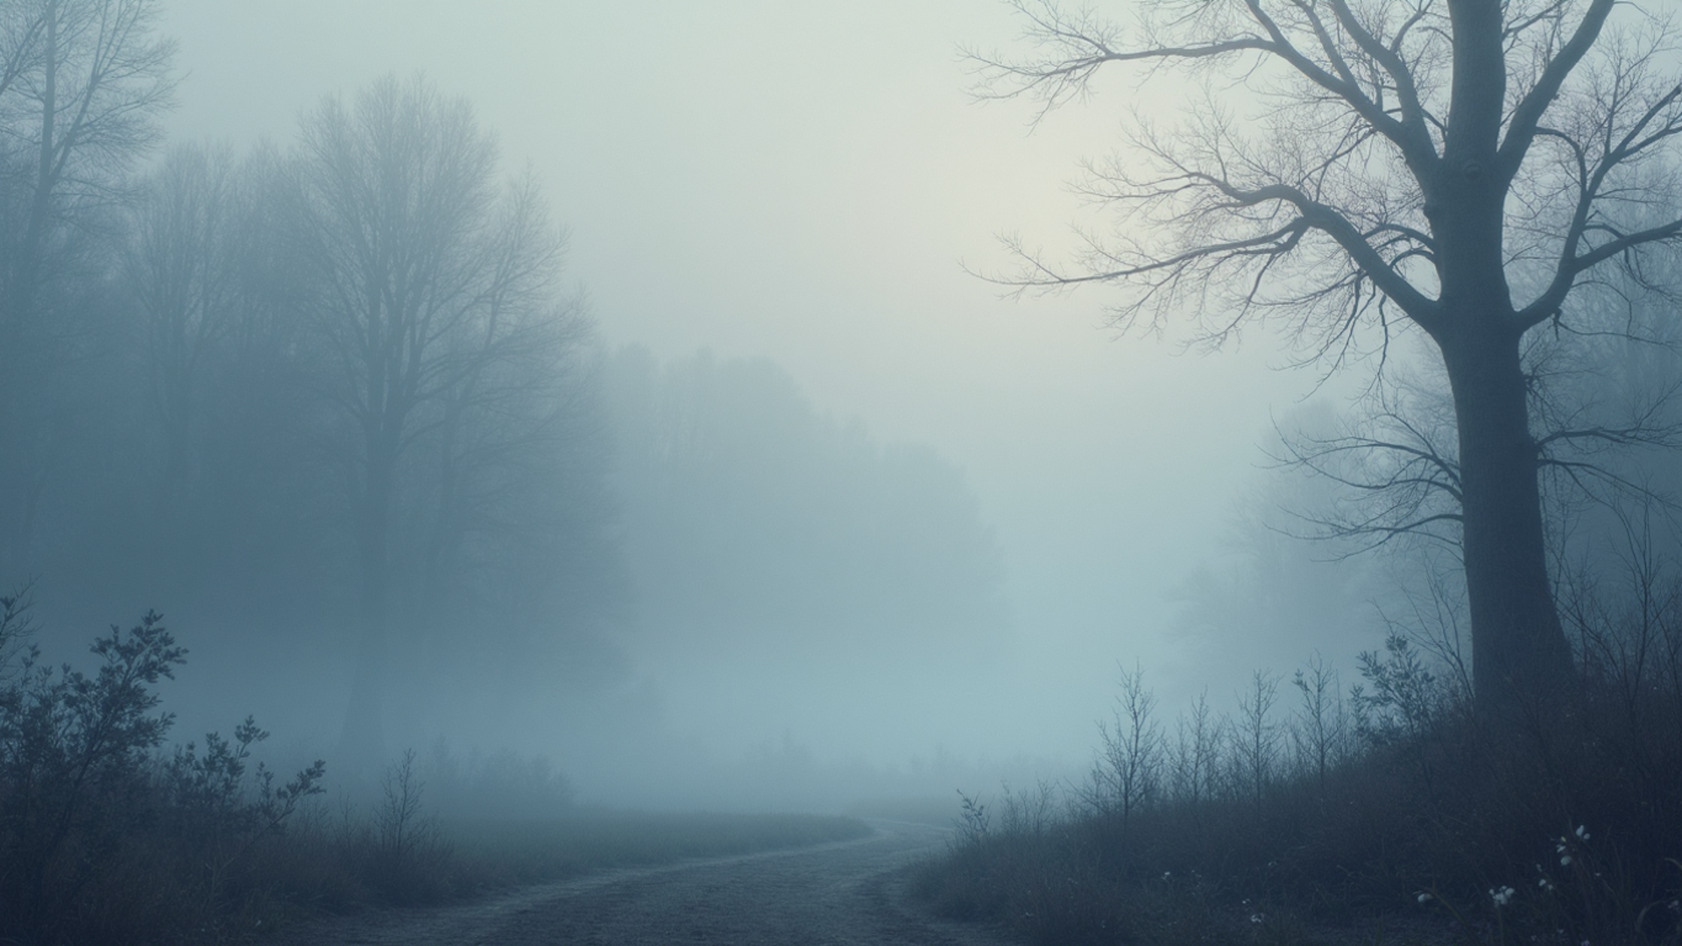
Skriv skummelt

Slide 2
Tenk deg at du er på ein skummel stad og møter ein eller fleire av figurane vi har lese om.
Ein skummel stad kan vere ...

Slide 3
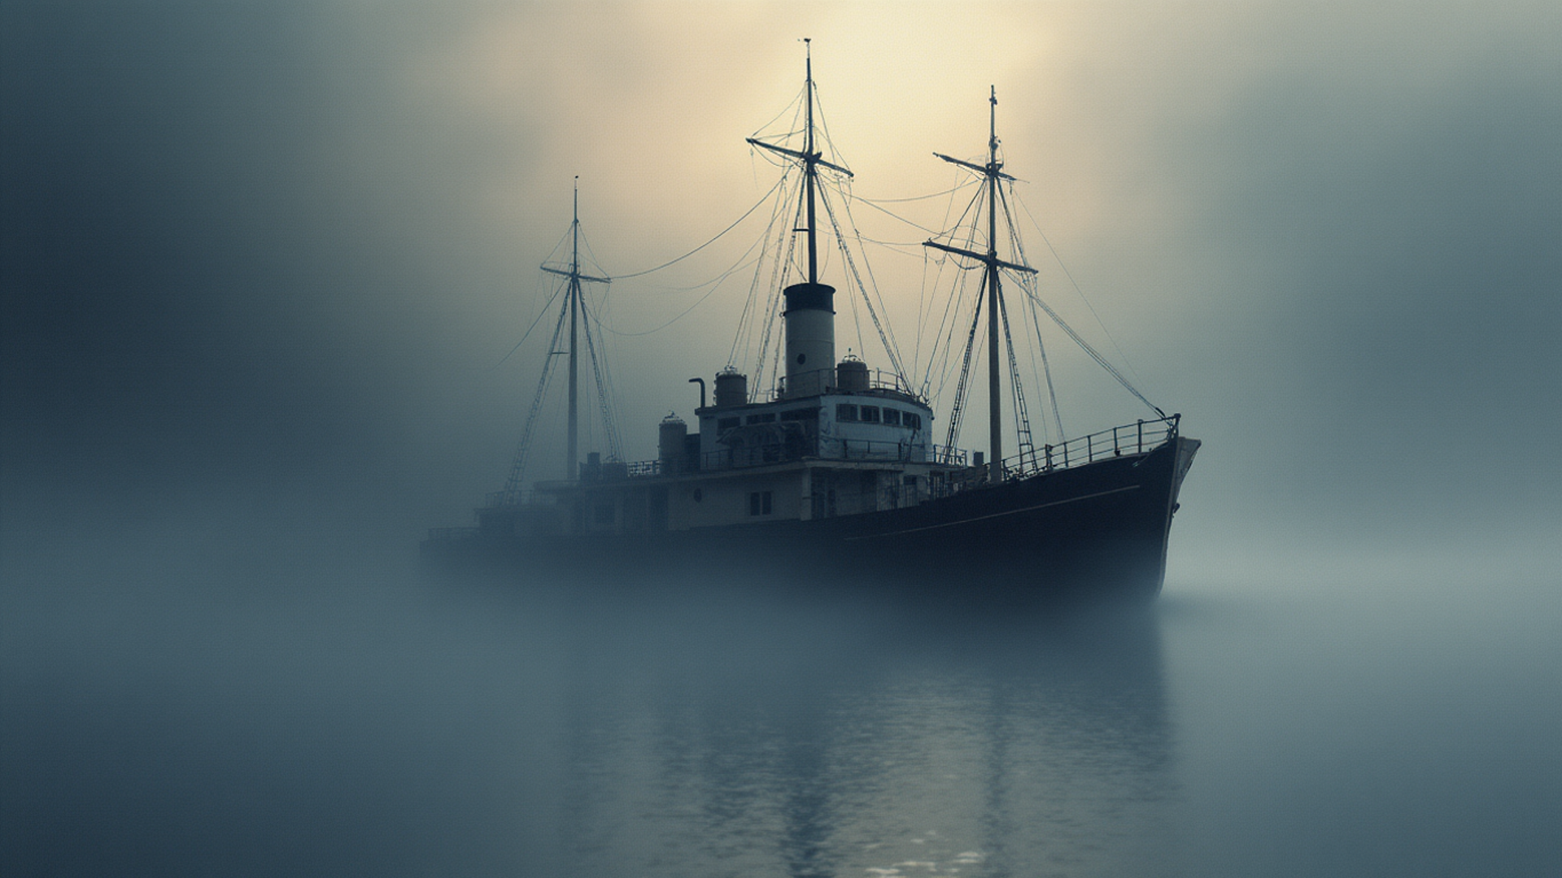
Eit spøkelsesskip

Slide 4
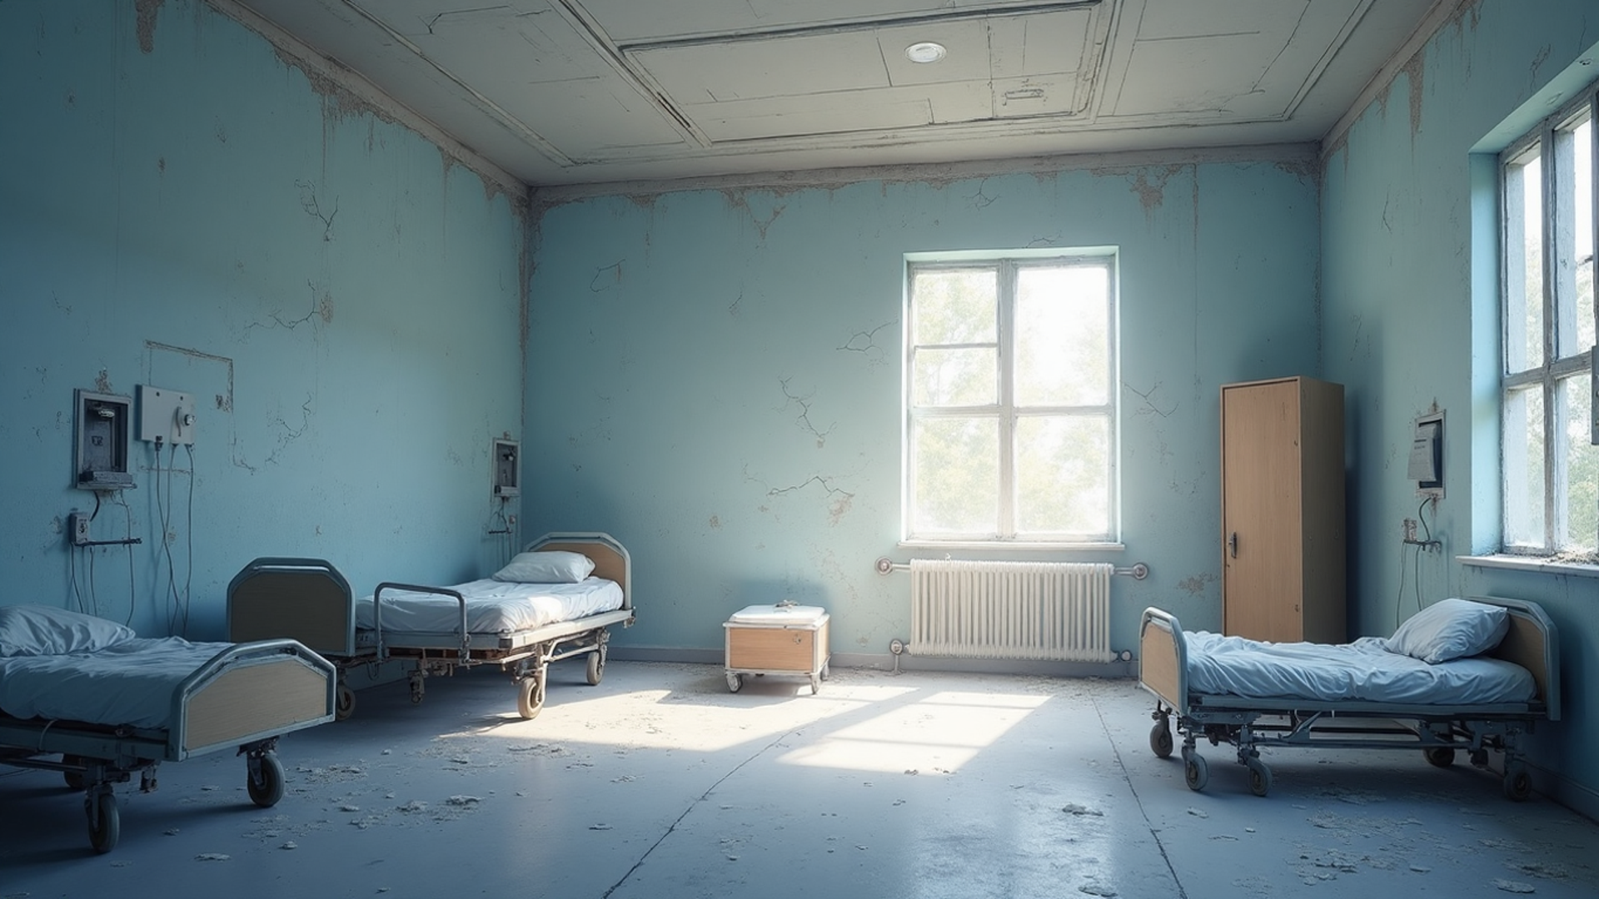
Eit forlate sjukehus

Slide 5
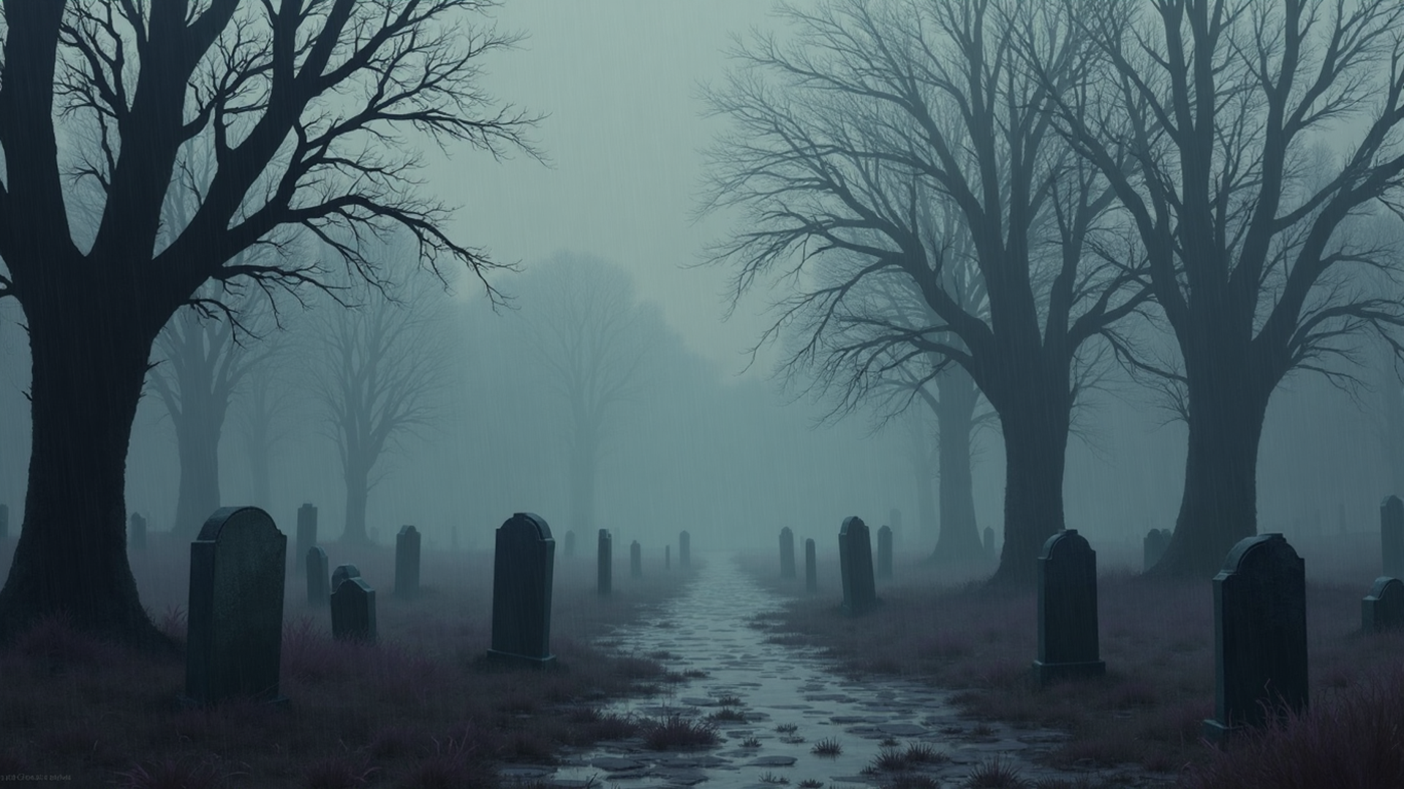
Ein kyrkjegard i tåke

Slide 6
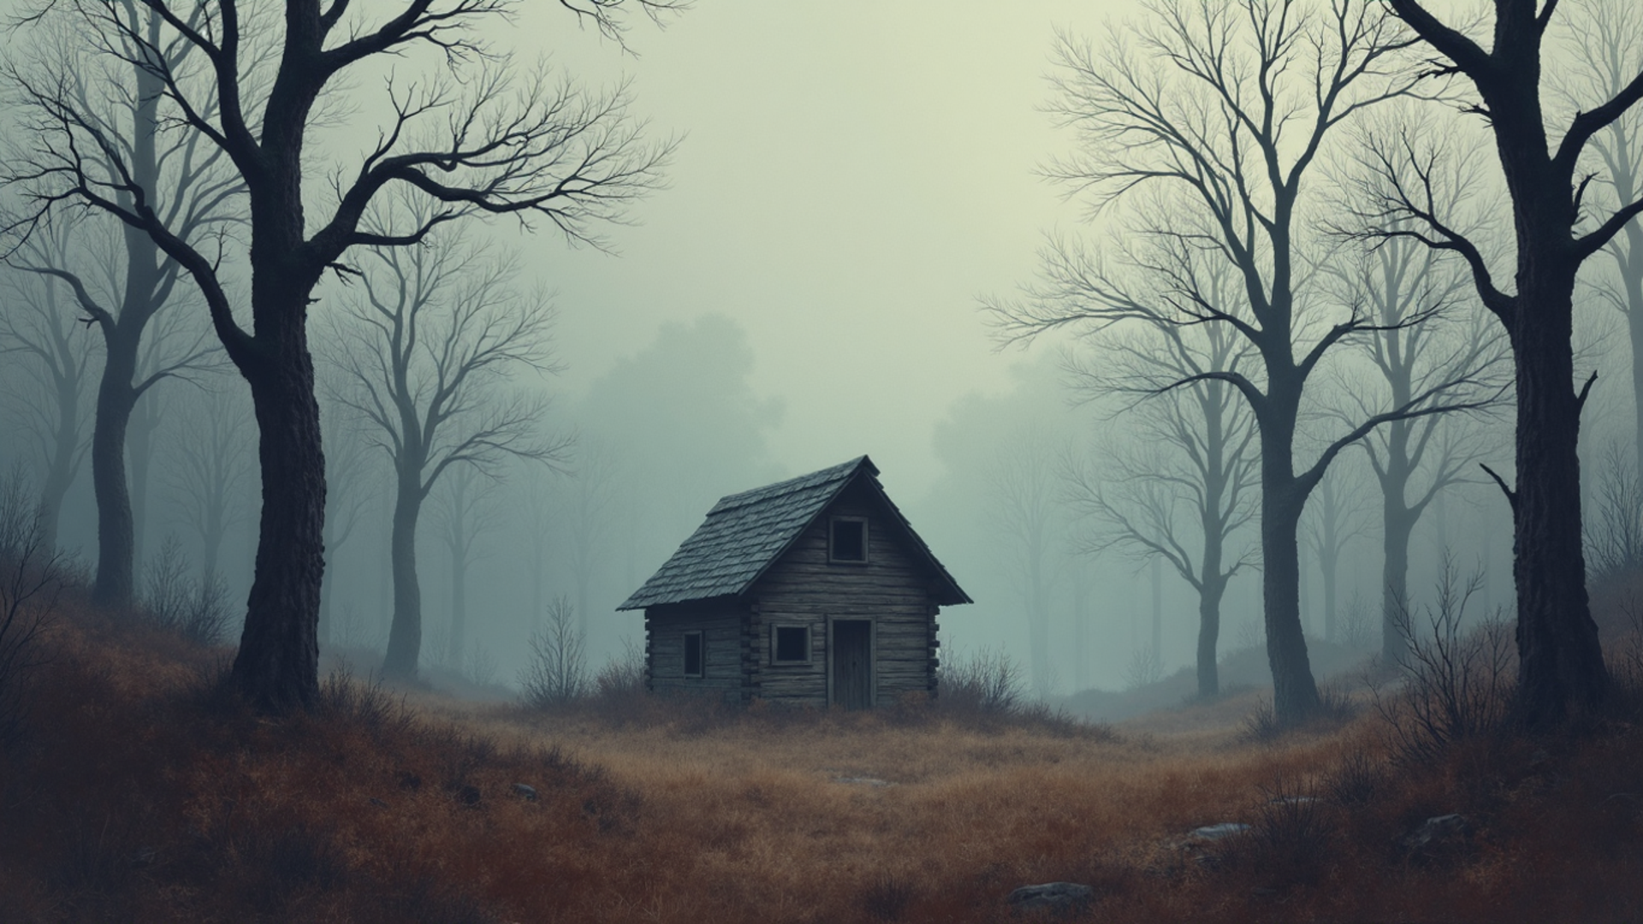
Ei tom hytte

Slide 7
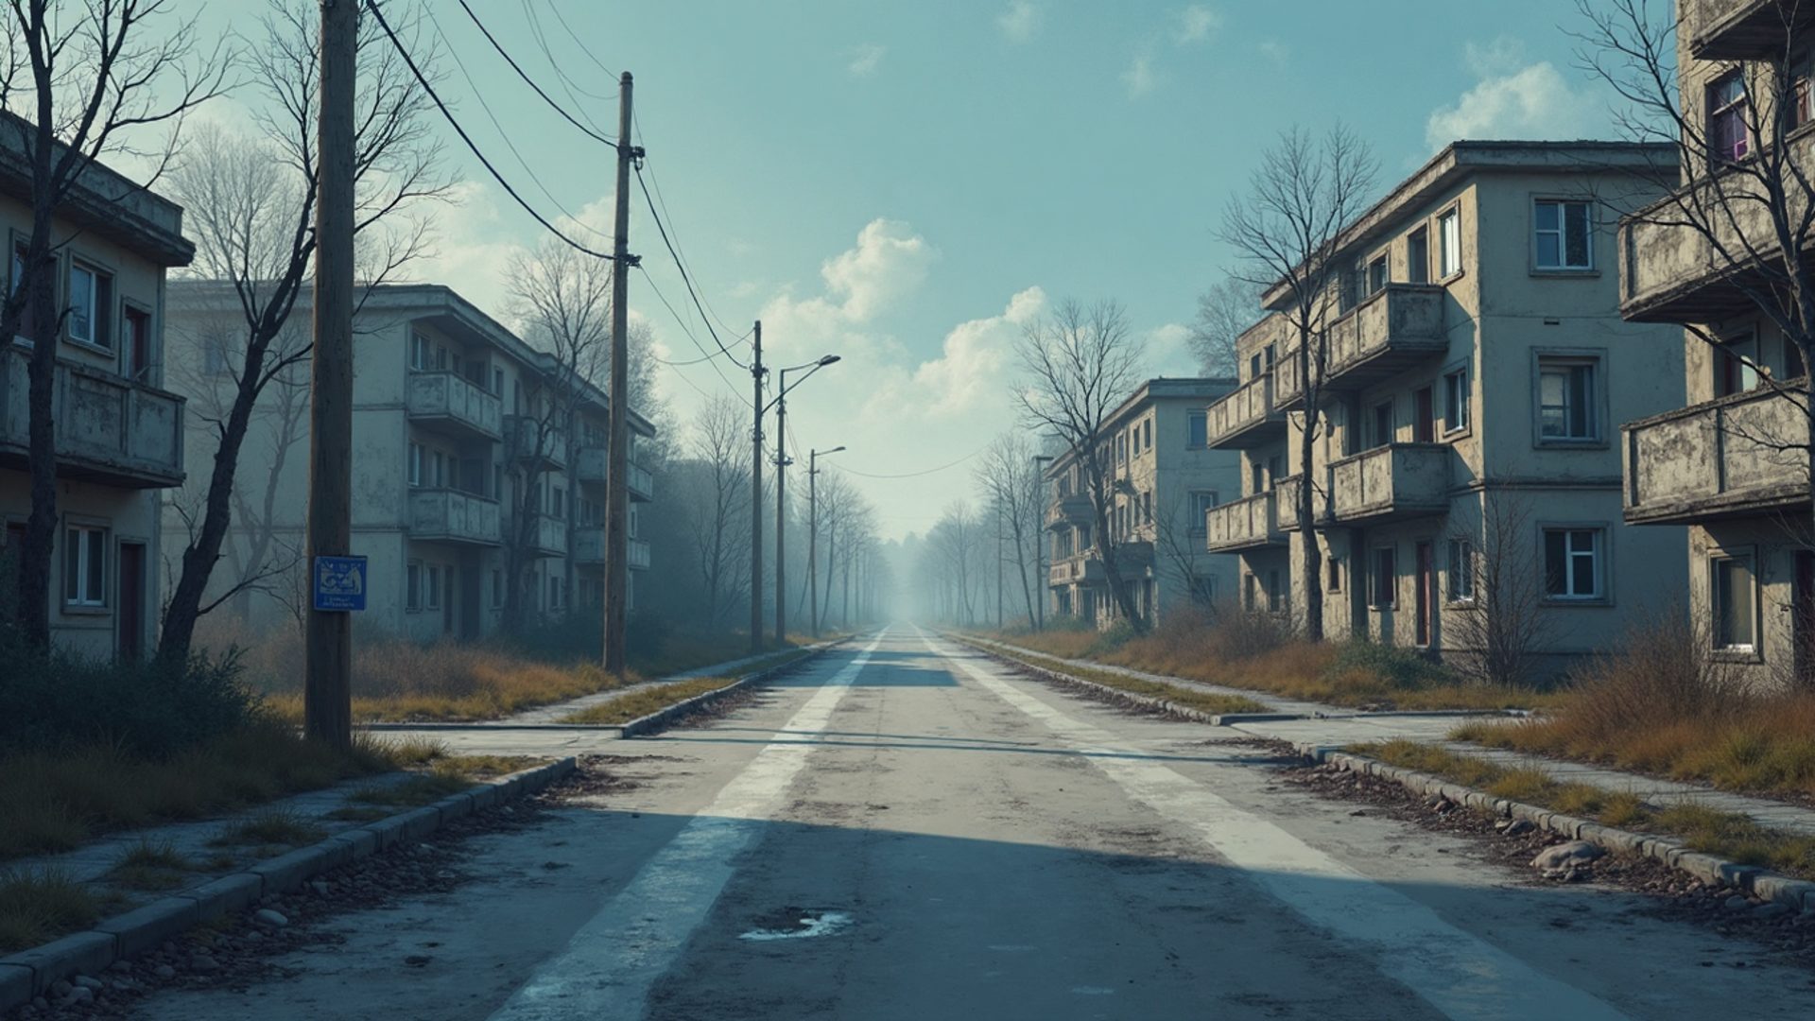
Ein spøkelsesby

Slide 8
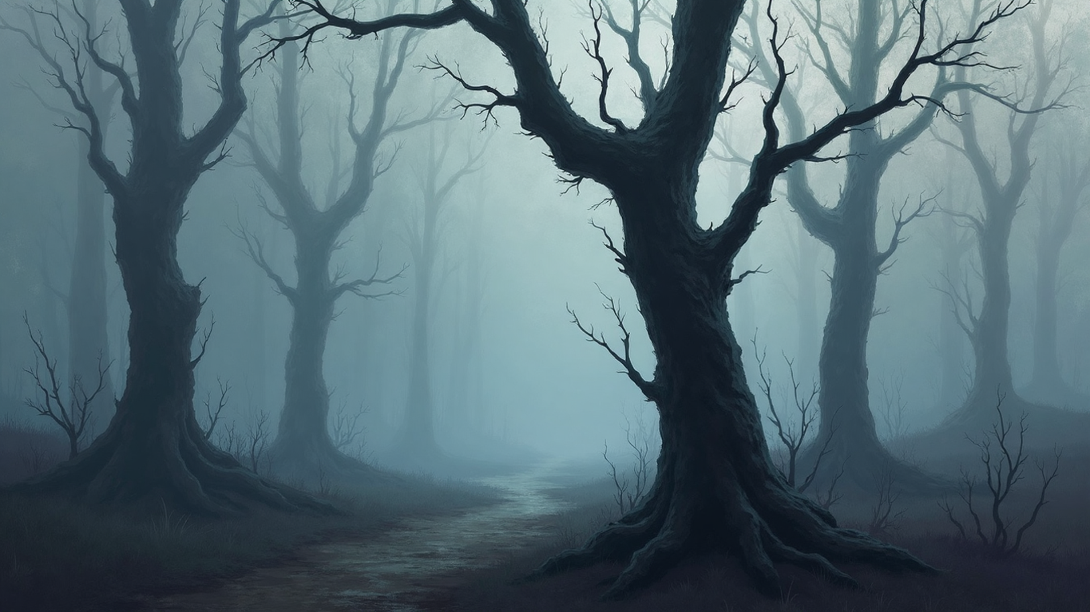
Ein uhyggeleg skog

Slide 9
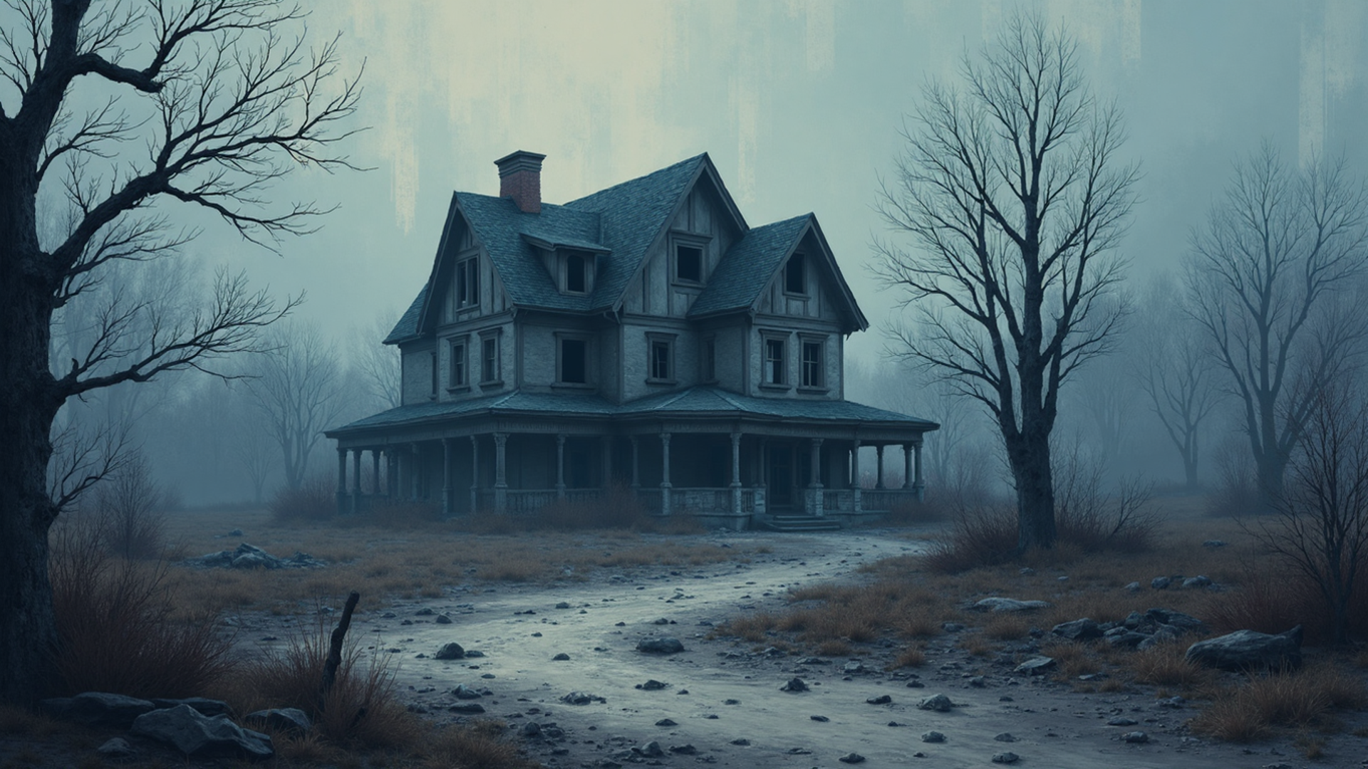
Eit forlate herskapshus

Slide 10
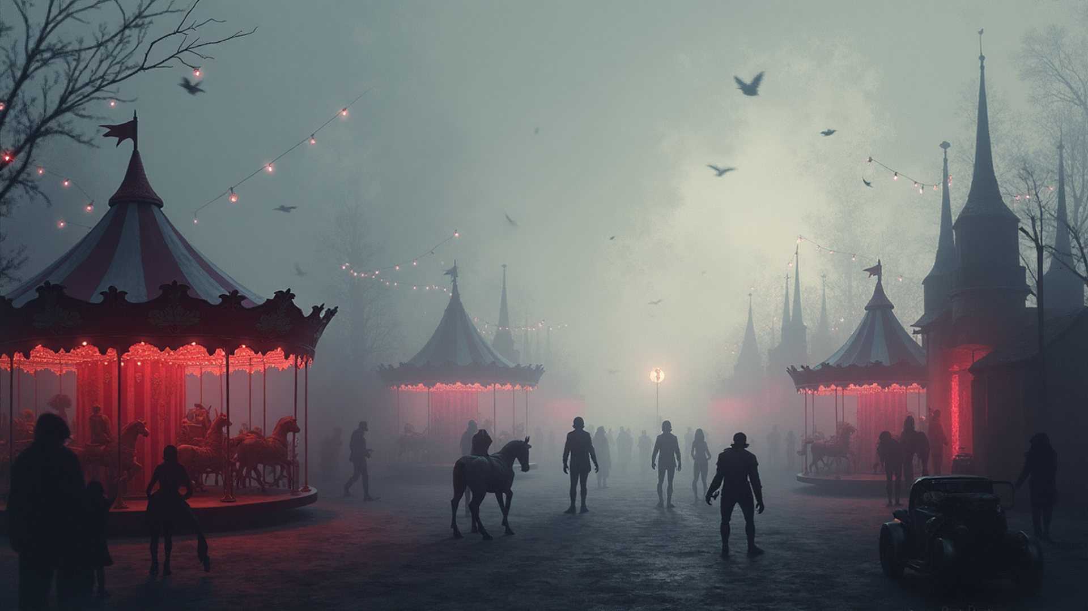
Eit skummelt tivoli

Slide 11
Vel deg ein skummel stad du vil skrive om.
Bestem kven du møter/ser/kjenner der.
Kva for noko skummelt skjer?

Slide 12
Når du skriv skummelt, kan det vere lurt å vise kva som skjer, i staden for å fortelje. Dette kan gje liv til historia di.
Kva vil det seie?

Slide 13
Når du viser kva som skjer, beskriv du:
Kva ser du?
Kva høyrer du?
Kva kjenner du?
Kva luktar du?
Kva beveger seg, og korleis?

Slide 14
Når du beskriv, treng du ofte adjektiv:
Korleis ser det ut?
Korleis høyrest det ut?
Korleis kjennest det?
Korleis luktar det?
Korleis beveger det seg?

Slide 15
Kva adjektiv kan vi bruke på dei skumle stadene?
Lag ein adjektivbank saman på tavla

Slide 16
Kva adjektiv vil de bruke for å beskrive:
Korleis ser spøkelsesskipet ut i tåka?
Korleis er lukta?
Korleis er lydane?
Korleis beveger skipet seg?

Slide 17
Kva adjektiv vil de bruke for å beskrive:
Korleis ser det forlatne sjukehuset ut?
Korleis er
lukta?
Korleis er
lydane?
Korleis beveger ting seg?

Slide 18
Kva adjektiv vil de bruke for å beskrive:
Korleis ser
kyrkjegarden ut?
Korleis er
lukta?
Korleis er
lydane?
Korleis beveger ting seg?

Slide 19
Kva adjektiv vil de bruke for å beskrive:
Korleis ser hytta ut?
Korleis er
lukta?
Korleis er
lydane?
Korleis er bevegelsane?

Slide 20
Kva adjektiv vil de
bruke for å beskrive:
Korleis ser spøkelsesbyen ut?
Korleis er
lukta?
Korleis er
lydane?
Korleis er bevegelsane?

Slide 21
Kva adjektiv vil de bruke for å beskrive:
Korleis ser skogen ut?
Korleis er
lukta?
Korleis er
lydane?
Korleis er bevegelsane?

Slide 22
Kva adjektiv vil de bruke for å beskrive:
Korleis ser herskapshuset ut?
Korleis er
lukta?
Korleis er
lydane?
Korleis er bevegelsane?

Slide 23
Kva adjektiv vil de bruke for å beskrive:
Korleis ser tivoliet ut?
Korleis er
lukta?
Korleis er
lydane?
Korleis er bevegelsane?

Slide 24
Vi ser på eit døme

Slide 25
Eg går vidare innover i den tåkelagde skogen. Det har slutta å regne, men det er så vidt eg skimtar den gjengrodde stien framfor meg i mørket. Det dryp kaldt ned i nakken min frå dei våte greinene. Eg kjenner det nesten ikkje, for eg er allereie gjennomvåt av alt haustregnet.
Litt lengre framme ser eg ei lita hytte. Eg går nærare. Fleire av glasa er knuste, og skitne, rufsete gardiner heng ut av dei taggete hola. Ein gong var det kanskje veldig koseleg her, med varme og fyr i peisen, men no ser hytta kald, mørk og fuktig ut.
Eg går nærare. Den einaste lyden eg høyrer, er den raske pusten min og skritta mine i vått haustlauv. Hjartet mitt bankar hardare. Eg går mot døra. Låsen er broten opp. Såra i døra ser ferske ut. Det ser ut som om nokon har gjort det heilt nyleg. Eg opnar døra. Døra jamrar når eg opnar henne. Ein eim av gammalt, rote treverk kjem imot meg. Eg stoppar brått. Innanfor døra er der våte spor i støvet.

Slide 26
Les teksten ein gong til, og finn adjektiva.
Kva for nokre adjektiv er brukte for å beskrive:
det eg ser?
det eg høyrer?
det eg luktar?
det eg kjenner?
bevegelsar?
Har de nokon av adjektiva i banken på tavla?

Slide 27
Eg går vidare innover i den tåkelagde skogen. Det har slutta å regne, men det er så vidt eg skimtar den gjengrodde stien framfor meg i mørket. Det dryp kaldt ned i nakken min frå dei våte greinene. Eg kjenner det nesten ikkje, for eg er allereie gjennomvåt av alt haustregnet.
Litt lengre framme ser eg ei lita hytte. Eg går nærare. Fleire av glasa er knuste, og skitne, rufsete gardiner heng ut av dei taggete hola. Ein gong var det kanskje veldig koseleg her, med varme og fyr i peisen, men no ser hytta kald, mørk og fuktig ut.
Eg går nærare. Den einaste lyden eg høyrer, er den raske pusten min og skritta mine i vått haustlauv. Hjartet mitt bankar hardare. Eg går mot døra. Låsen er broten opp. Såra i døra ser ferske ut. Det ser ut som om nokon har gjort det heilt nyleg. Eg opnar døra. Døra jamrar når eg opnar henne. Ein eim av gammalt, rote treverk kjem imot meg. Eg stoppar brått. Innanfor døra er der våte spor i støvet.

Slide 28
Skriv om noko som skjer ein skummel stad. La gjerne ein eller fleire halloween-figurar vere med i historia.
Vis kva som skjer, i staden for å fortelje.
Bruk adjektiv frå adjektiv-banken for å skape ei skremmande eller skummel stemning.

Slide 29
Når du er ferdig med å skrive, kan du finne eller lage ein illustrasjon til historia.
Lag ei skummel utstilling med tekstane og illustrasjonane i klasserommet.

